Slide 1

Talentgerichte en betekenisvolle gespreksvoering met leerlingen
dr. Kariene Mittendorff
Mittendorff Onderwijsadvies/ Saxion Hogescholen

Slide 2
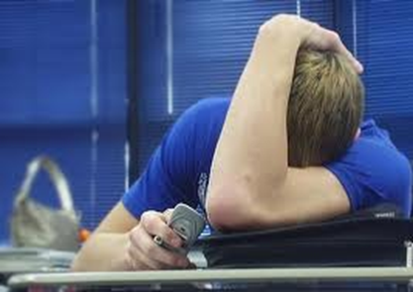
Motivatie als drijfveer…
Studiekiezers moeten gemotiveerd zijn om op zoek te gaan naar wie ze werkelijk zijn, wat ze echt willen én wat hun mogelijkheden zijn.

Slide 3
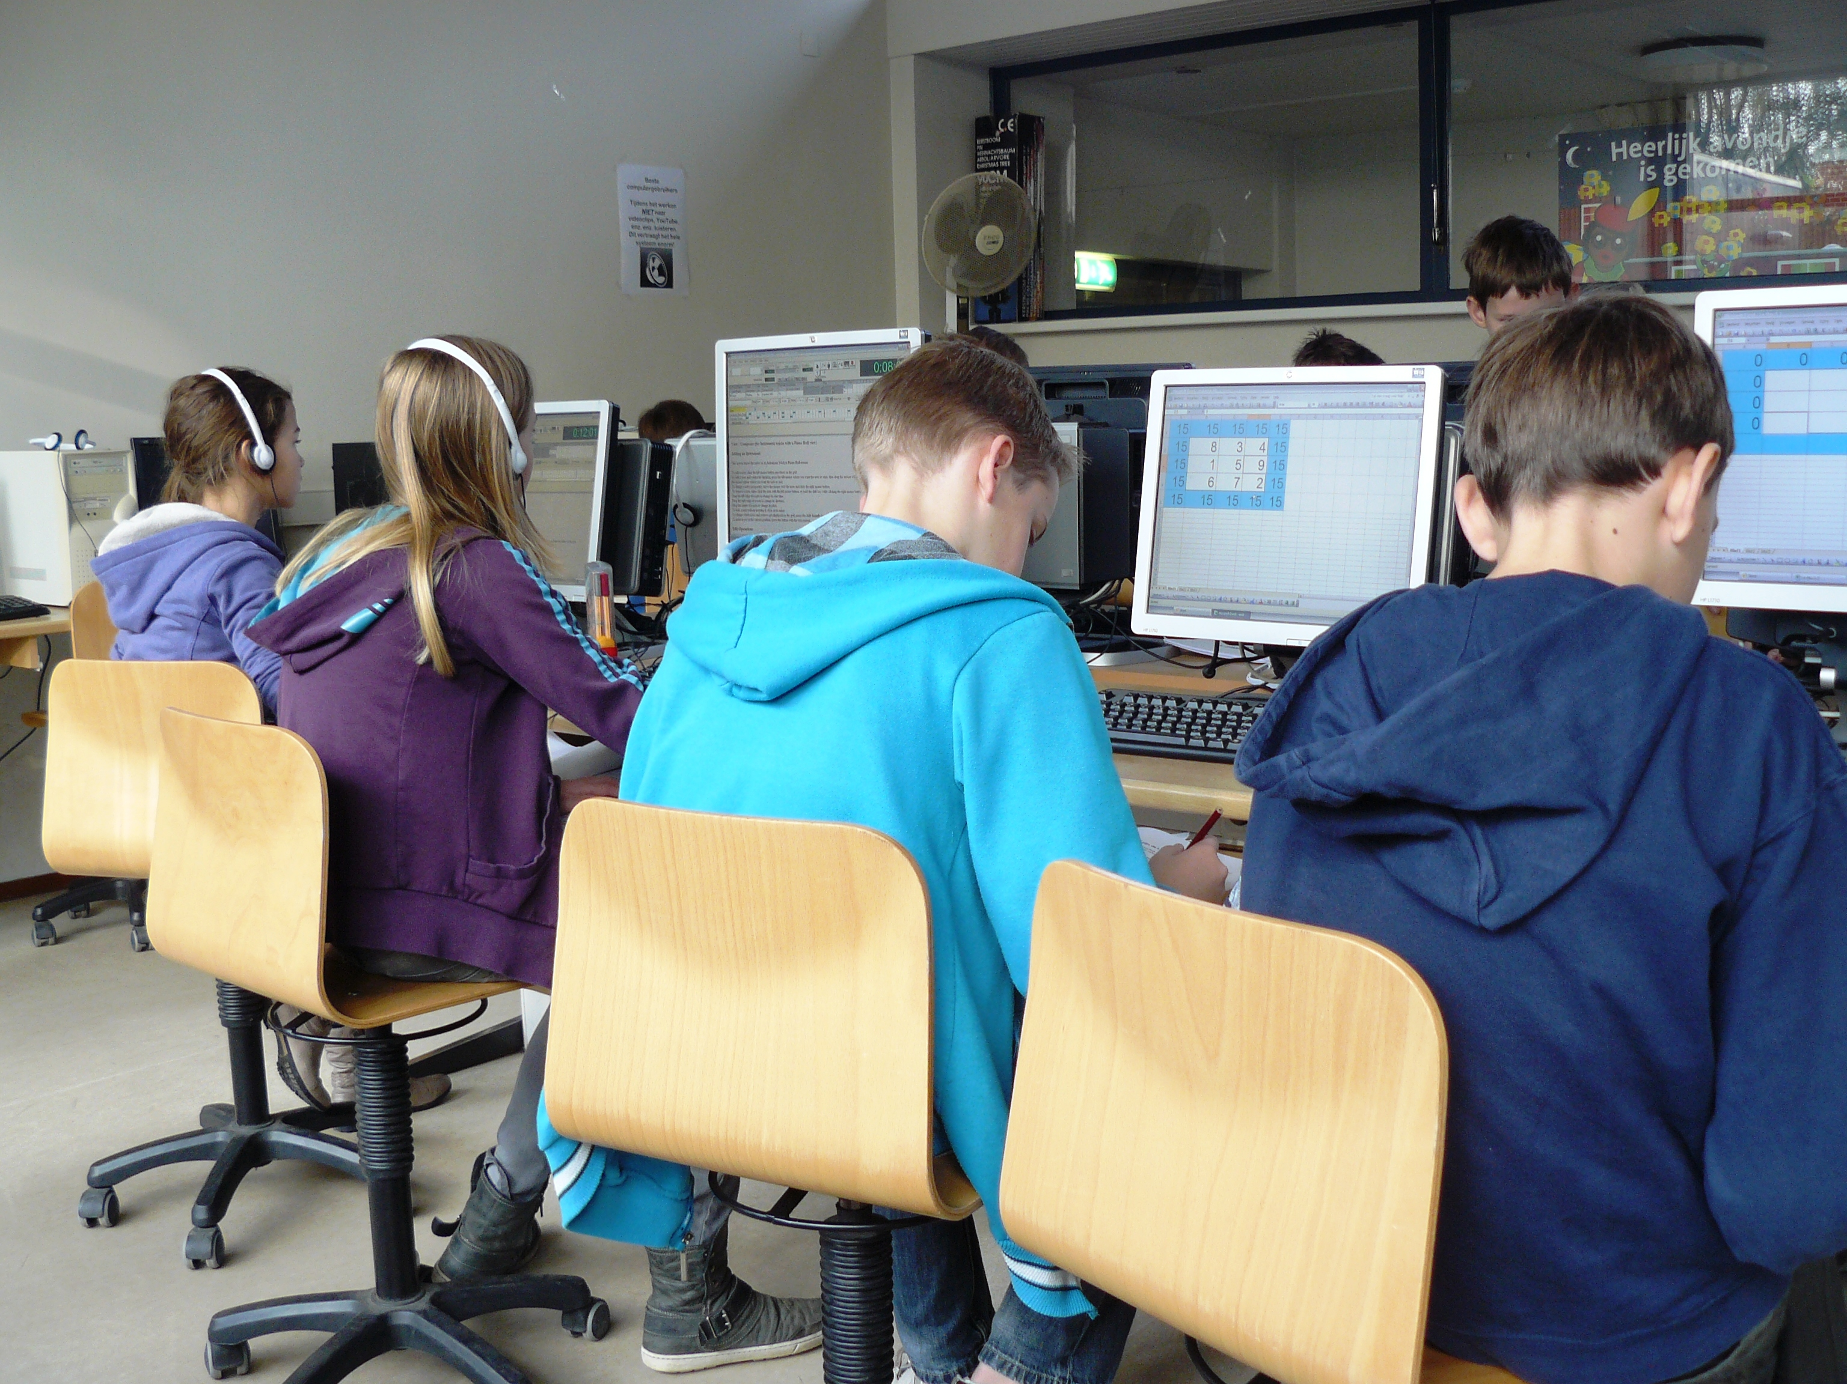
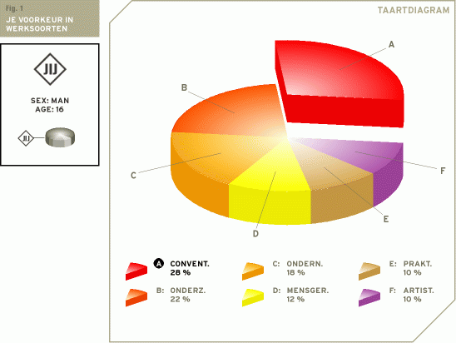

Hoe stimuleren we dat?
Hoe worden leerlingen bewust van
hun eigen motivatie?
Opdrachten?
Testjes?
Reflectieverslagen?

Slide 4
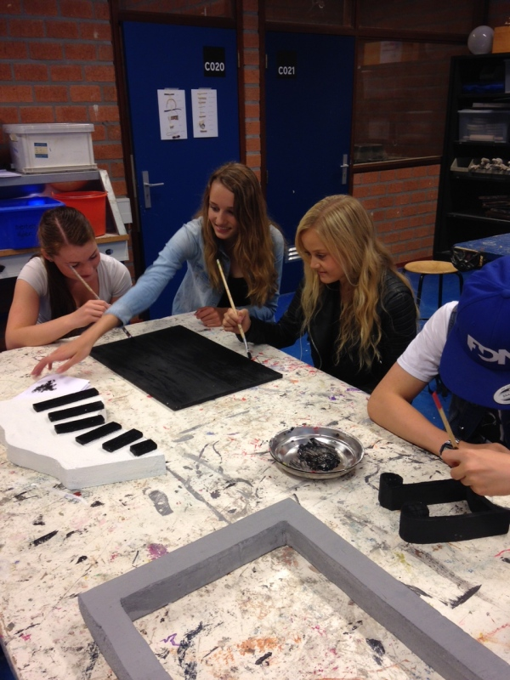
Leren over motivatie…
    Ingaan op betekenisvolle ervaringen en talenten van leerlingen…
    Zorgt voor intrinsieke motivatie én bewustwording!

Slide 5
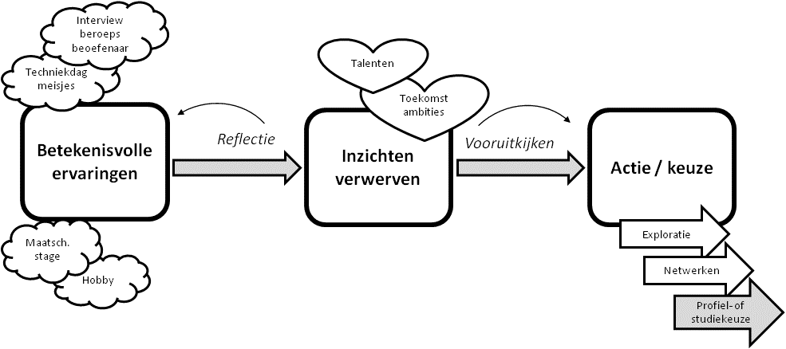


Reflectieproces

Slide 6

Belang van een dialoog
Uit onderzoek blijkt: dialoog is het meest belangrijke begeleidings-onderdeel in het keuzeproces…
Daarom ook steeds meer de nadruk op het voeren van loopbaangesprekken met leerlingen, ook tussen mentor en leerling

Slide 7
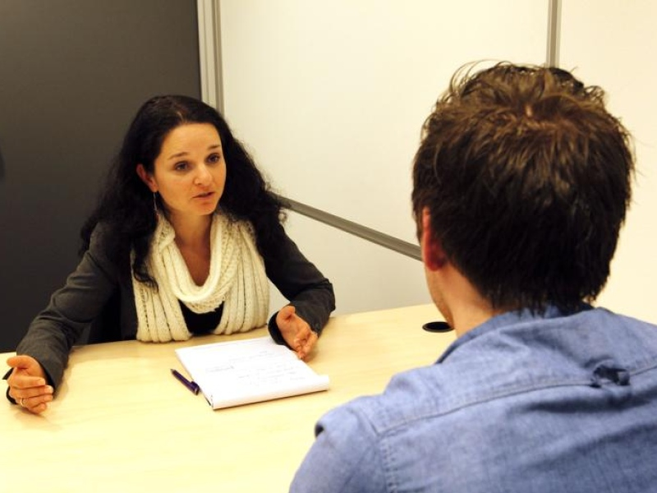
Gesprekken tussen mentor en leerlingen…
Uit onderzoek blijkt:
Vooral gesprekken met leerlingen waar het NIET goed mee gaat
Vooral gesprekken over studieresultaten
“Er is te weinig tijd voor!”
“Ik wil wel maar ik weet niet hoe…”

Slide 8
Mentor en decaan in samenspel
Mentor als spil in gesprekken met de leerling over zijn of haar ervaringen, talenten, toekomstambities en actiepunten
Decaan als expert als het gaat om beroepskeuze thematiek
Decaan als ‘coach’ van de mentor
Decaan als facilitator bij het voeren van deze gesprekken binnen de school

Slide 9
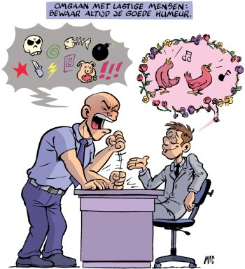
Wat bepaalt de kwaliteit van loopbaangesprekken met leerlingen?
Inhoudelijk: over welke onderwerpen stel je vragen
  Betekenisvolle ervaringen
  Talenten, kwaliteiten, interesses
  Exploratie, meer onderzoek, actiepunten
Vorm: hoe praat je met een leerling
  Gesprekstechnieken
  Gelijkwaardig gesprek
  Rol van coach i.p.v. docent

Slide 10


Slide 12
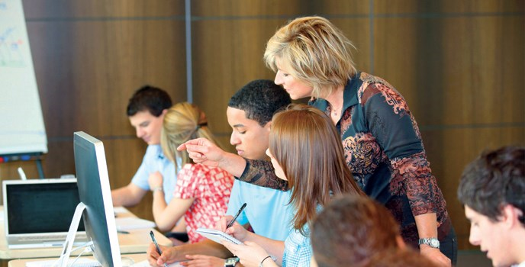
Uitdagingen voor mentoren
Hoe voer ik een goed loopbaangesprek?
  Zowel qua inhoud als qua vorm!
Hoe word ik in een gesprek coach i.p.v. docent?
Waar haal ik de tijd vandaan om met elke leerling individueel een gesprek te voeren? Een paar keer per jaar?
Hoe zou ik dat creatiever op kunnen lossen, bijvoorbeeld in klassikale activiteiten?

Slide 13
Uitdagingen voor decanen
Het proces van loopbaanbegeleiding op verschillende manieren in school te ondersteunen:
  Mentoren helpen bij het ‘verwerken’ van alle betekenisvolle ervaringen die leerlingen opdoen
  Mentoren begeleiden bij het bekwaam worden in loopbaangesprekken
  Zoeken naar manieren om talentontwikkeling in de klas of in de hele school te stimuleren
  Creatieve oplossingen zoeken voor het aangaan van een dialoog met leerlingen

Slide 14
Succes!
Vragen?
www.mittendorffonderwijsadvies.nl of k.m.mittendorff@saxion.nl

